Slide 1
第八章 假设检验
(Hypothesis Testing)
龚小庆
gongxiaoqing@hotmail.com

Slide 2

问题
问题1：红外制导系统命中率的最大似然估计值
是什么？
问题2：红外制导系统的命中率是否比雷达制导
系统的命中率要高？

Slide 3
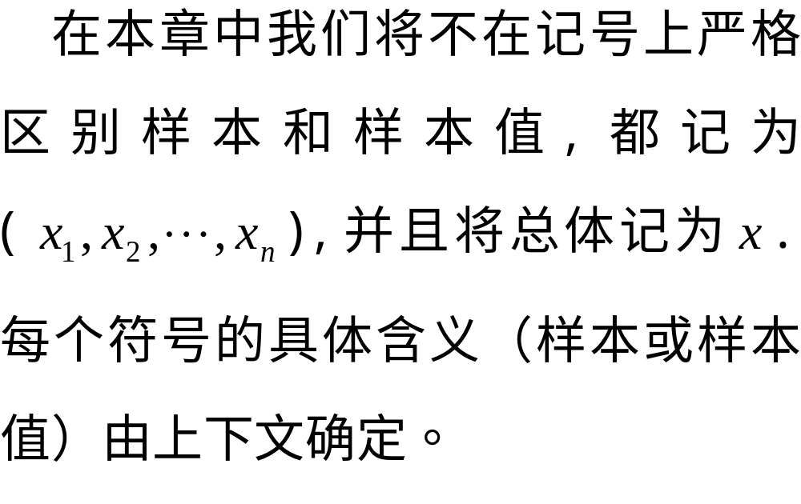
§8.1 假设检验的基本概念

Slide 4
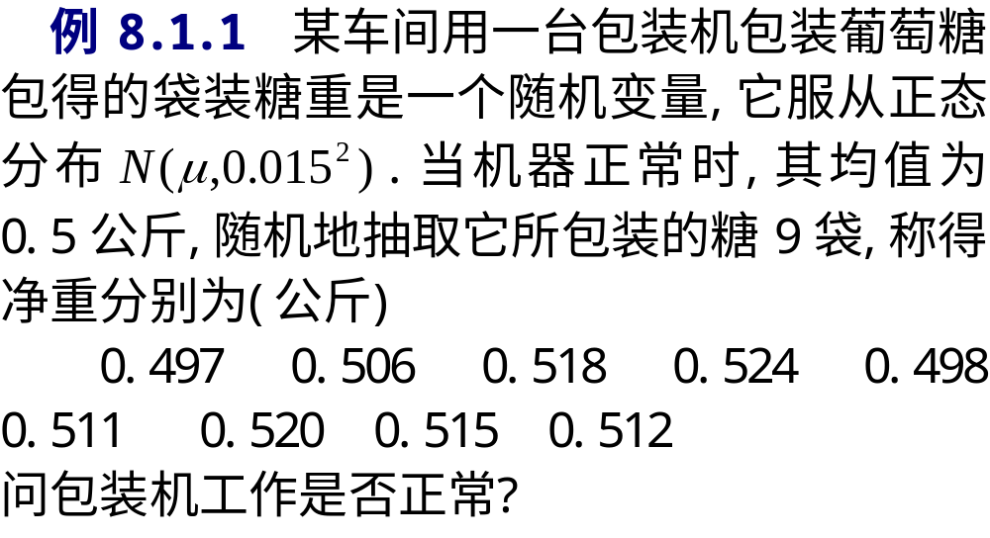

Slide 5
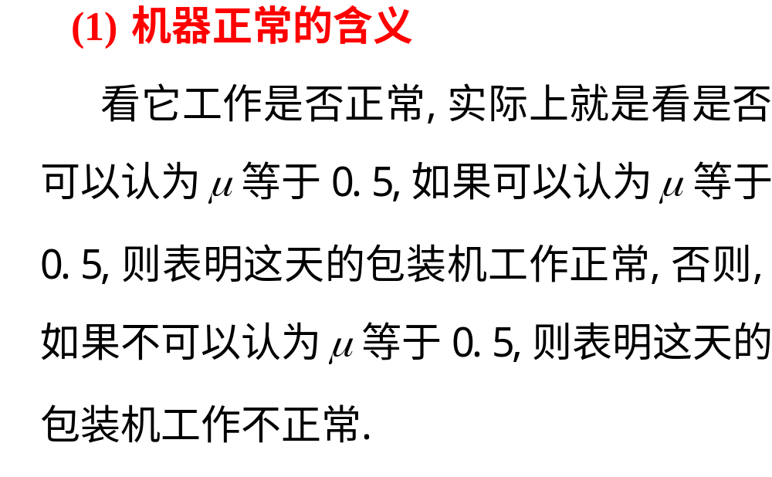
例题的分析

Slide 6
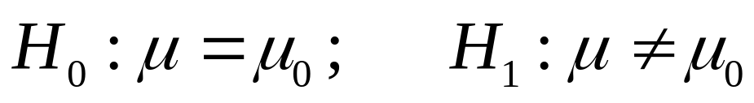


原假设与备择假设
因此,本例的问题实际上是要我们根据样本所提供的信息来检验下面的假设:

Slide 7


（2）依据什么样的法则来决定拒绝还是接受 H₀?

Slide 8
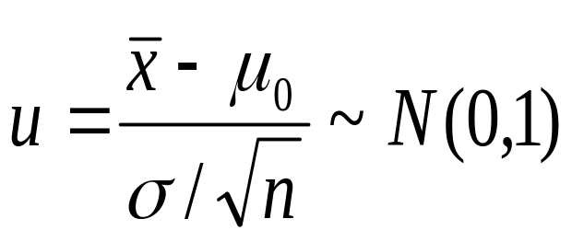
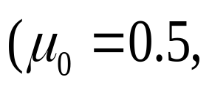
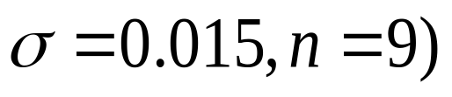
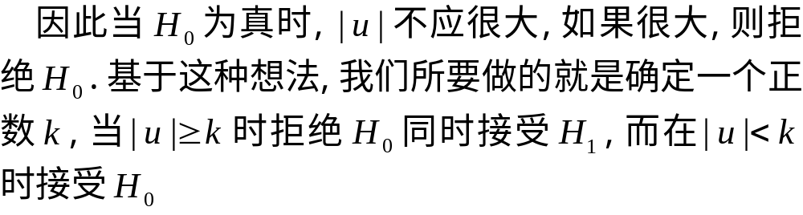
由于当H₀为真时,统计量
这就是一个判断的法则.

Slide 9

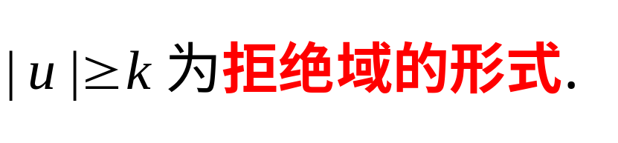
检验统计量与拒绝域
在很大的程度上我们可以说,确定假设检验的法则的过程就是确定拒绝域的过程.

Slide 10
（3）可能犯的两类错误
假设拒绝域的临界值k已经确定,则当我们使用上面的法则作判断时,由于检验统计量的随机性,不可避免地会导致如下两类错误。

Slide 11

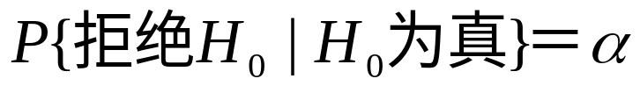
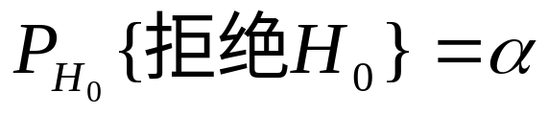
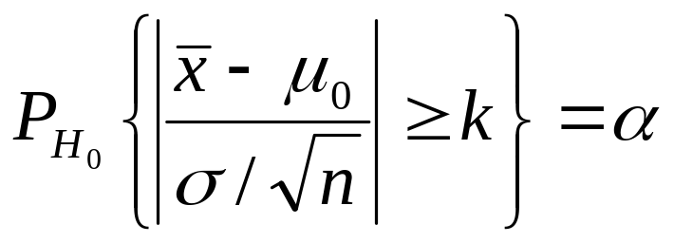
第一类错误(弃真)
或
在本例中,上式可写成

Slide 12


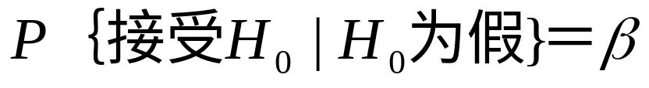
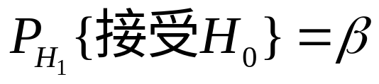
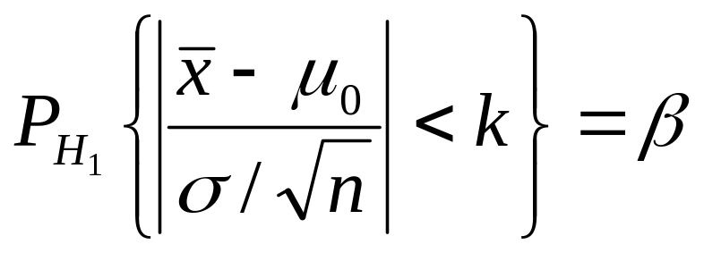
第二类错误(取伪)
或
在本例中,上式可写成

Slide 13

同时抓住两只向相反方向奔跑的兔子是不可能的

Slide 14


显著性检验和显著性水平
奈曼和皮尔逊(Neyman-Pearson)提出了如下原则：
在显著性检验中，首先需要控制的是犯第一类错误的概率，在此基础上再尽量控制犯第二类错误的概率，而后者超出了本课程的要求。

Slide 15
原假设是一个需要保护的假设
Neyman-Pearson原则的出发点：我们提出原假设时是经过细致调查和考虑的，它必须是一个要加以保护的假设，不能轻易加以拒绝，这样当我们要拒绝它时必须非常慎重,一般情况下不宜轻易拒绝.

Slide 16
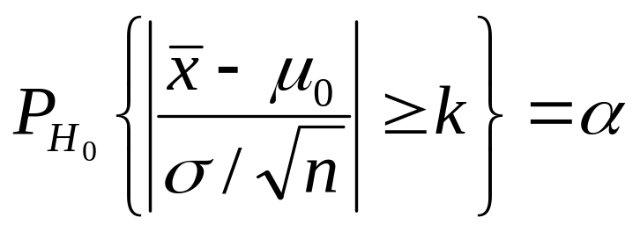
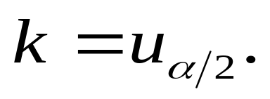
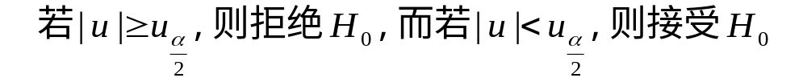

（4）给定显著性水平下的拒绝域
由于在H₀为真的条件下
所以由
可得

Slide 17
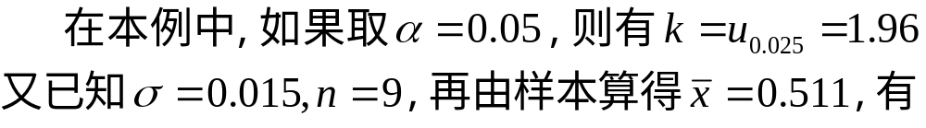
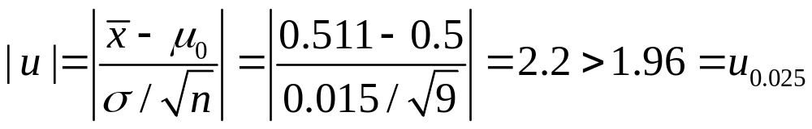

（5）例题的解答

Slide 18
显著性检验中的“逻辑”
本例的推理过程：
(1)若原假设为真，则检验统计量的观察值落在拒绝域中就是一个小概率事件；
(2) 根据实际推断原理，小概率事件在一次试验中是不会发生的；
(3) 本例中检验统计量落在了拒绝域中，即小概率事件“居然”在一次试验中就被观察到了，由此拒绝原假设。
隐藏的逻辑：基于实际推断原理的反证法。

Slide 19
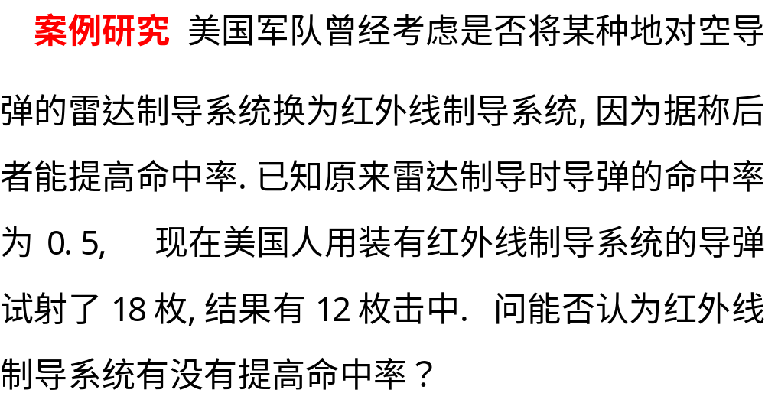
本章开始时所提出的问题的解答

Slide 20

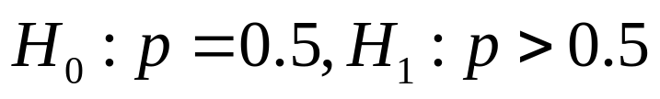

原假设、备择假设和拒绝域的形式

Slide 21
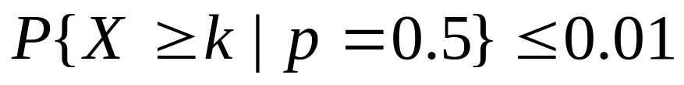

如果取显著性水平为0.01,则由
知此时k至少应为15.

Slide 22

盲目接受新事物是有风险的

Slide 23
显著性检验的基本步骤
1. 根据实际问题建立原假设和备择假设；
2. 选定检验统计量并分析拒绝域的形式；
3. 给定显著性水平并确定拒绝域；
4.取样,根据样本观察值作出判断是否拒绝.

Slide 24
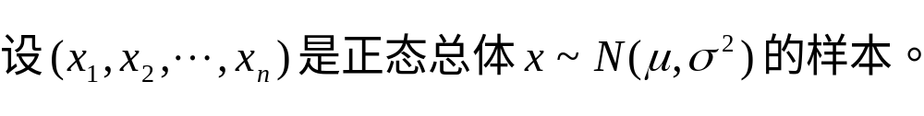
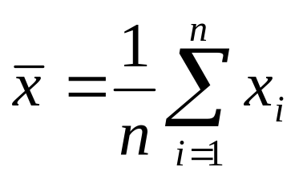
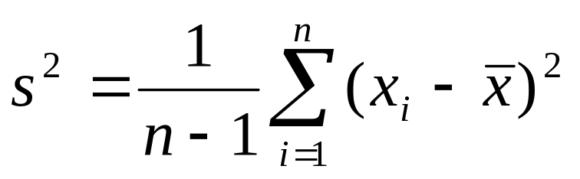
§8.2 单个正态总体参数的假设检验

Slide 25


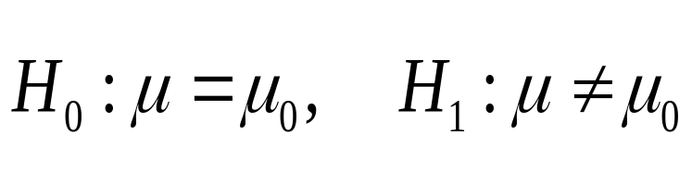


1)
称为双边检验
2)
称为右边检验
3)
称为左边检验

Slide 26
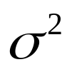
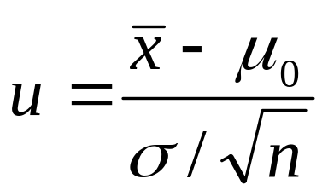
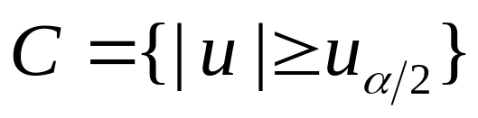
1. 已知(u检验）
对于双边检验的情形,我们在上节的例1中已经讨论过.此时,我们取检验统计量为
拒绝域为

Slide 27
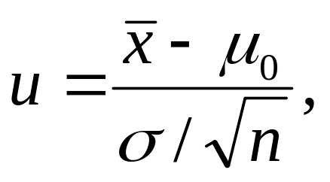
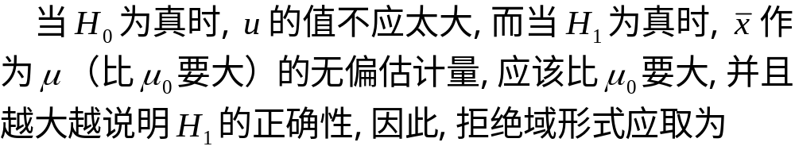
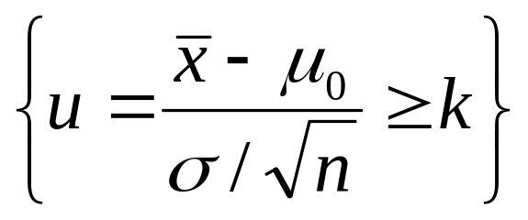
右边检验
对于右边检验的情形,检验统计量仍取

Slide 28

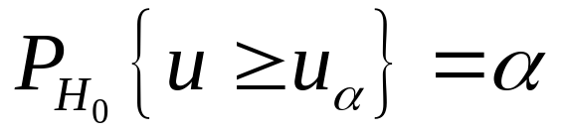
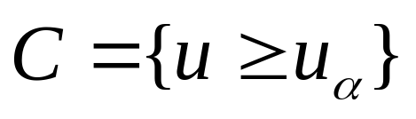
故此时的拒绝域为

Slide 29
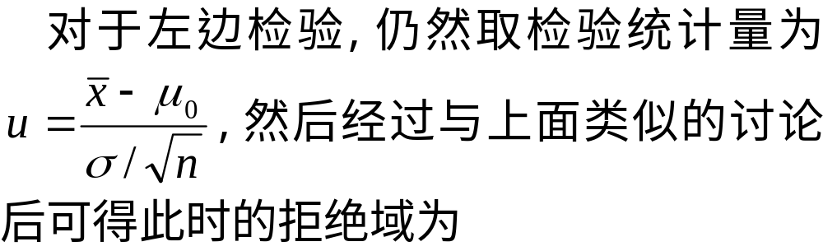
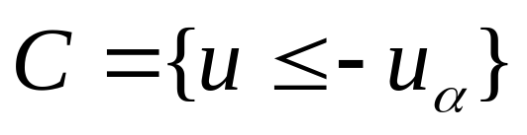
左边检验

Slide 30
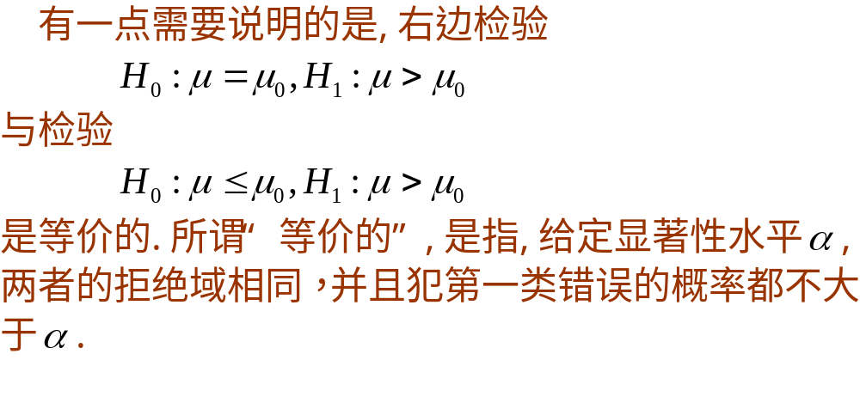
两种假设检验的等价性

Slide 31
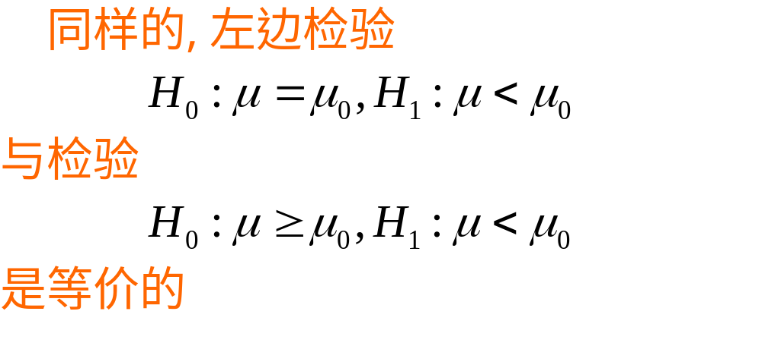

Slide 32
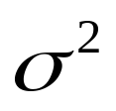
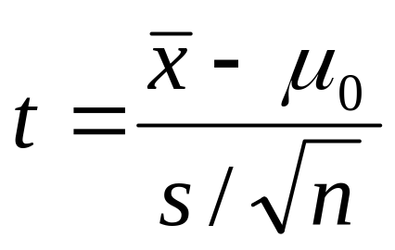
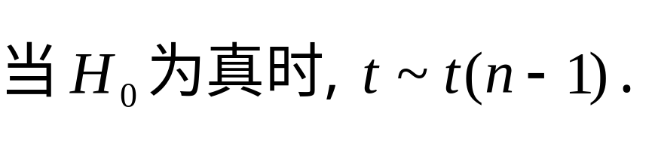
2. 未知（t 检验）
此时我们将检验统计量取为

Slide 33
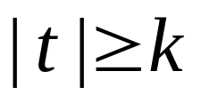
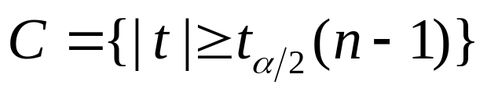
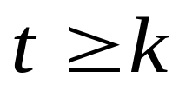
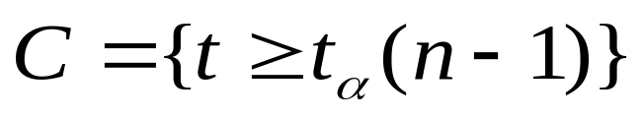
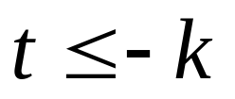
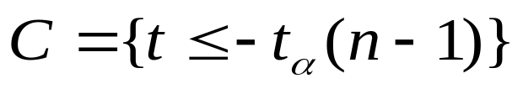
不同检验类型的拒绝域
检验类型
拒绝域的形式
拒绝域
双边检验
右边检验
左边检验

Slide 34

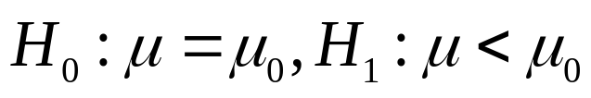

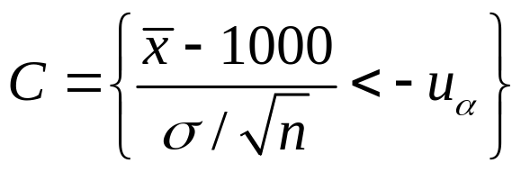



解 此题是要求检验假设

Slide 35





所以接受原假设,即可以认为这次考试全体考生的平均成绩为70分.

Slide 36





Slide 37





双边检验
检验统计量取为

Slide 38



故可将拒绝域的形式取为
为计算的方便起见,取

Slide 39






Slide 40




右边检验
由
,得右边检验的拒绝域为

Slide 41



左边检验
由
,得左边检验的拒绝域为

Slide 42







检验统计量取为
所以接受原假设,即可以认为该班学生数理统计课程考试成绩的方差不超过70.

Slide 43






解 此题是要检验如下假设
检验拒绝域为
因为

Slide 44





§8.3 两个正态总体的假设检验

Slide 45





由于
故

Slide 46






检验统计量与拒绝域
取检验统计量为
当原假设 为真时
由于
，故拒绝域为

Slide 47




单边检验的主要结果
右边检验和左边检验的情形可类似的讨论,主要结果如下
右边检验 :
的拒绝域为:
左边检验 :
的拒绝域为:

Slide 48




仍然以双边检验
为例.此时取检验统计量为
其中

Slide 49





可解得检验拒绝域为

Slide 50


类似可得右边检验和左边检验的拒绝域如下：
右边检验的拒绝域为：
左边检验的拒绝域为：

Slide 51



Slide 52






Slide 53


经计算得

Slide 54





三. 的假设检验
先考虑如下的双边假设检验问题:
或

Slide 55







取检验统计量为
可解得
所以双边检验的拒绝域为

Slide 56



对于右边检验
拒绝域的形式为
,拒绝域为

Slide 57



对于左边检验
拒绝域的形式为
,拒绝域为

Slide 58




Slide 59



故拒绝原假设, 即可以认为第二台机器的加工精度比第一台机器的高.

Slide 60


例3 为了考察感觉剥夺(Sensory Deprivation)对脑电波的影响,加拿大某监狱随机地将20名囚犯分成两组,每组10人,其中一组中每人被单独地关禁闭,另一组的人不关禁闭,几天后测得这两组人脑电波中的 波的频率如下:
10.7 10.7 10.4 10.9 10.5 10.3 9.6 11.1 11.2 10.4
没禁闭
禁闭
9.6 10.4 9.7 10.3 9.2 9.3 9.9 9.5 9.0 10.9
设这两组数据分别来自两个相互独立的正态总体,问在显著性水平 下,能否认为这两个总体的均值与方差有显著的差别?

Slide 61






解 设没关禁闭和关禁闭的人的脑电波中的 波的频率分别为 且设
1)先在显著性水平 下检验
取检验统计量为
,则拒绝域为
已知 ,经计算得

Slide 62



查表得
由于检验统计量的观察值0.5833没有落在拒绝域中,故接受原假设H₀,即可以认为两个总体的方差没有显著差异.

Slide 63


2)再在显著性水平 下检验假设:
此时取检验统计量为
其中
拒绝域为:

Slide 64



查表得
经计算得
故拒绝H₀,即认为两个总体的均值有显著差异,即可以认为关禁闭对脑电波的影响显著.

